Slide 1


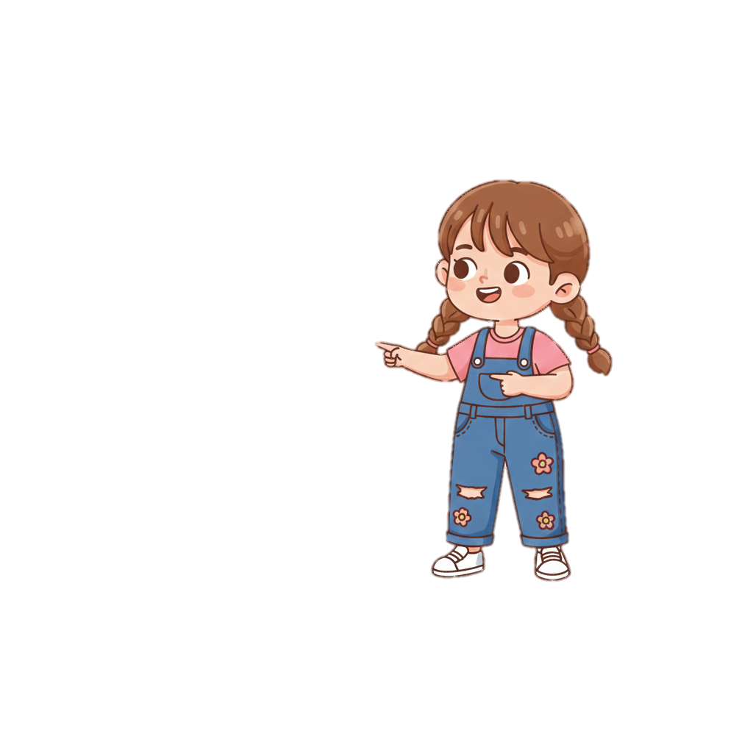
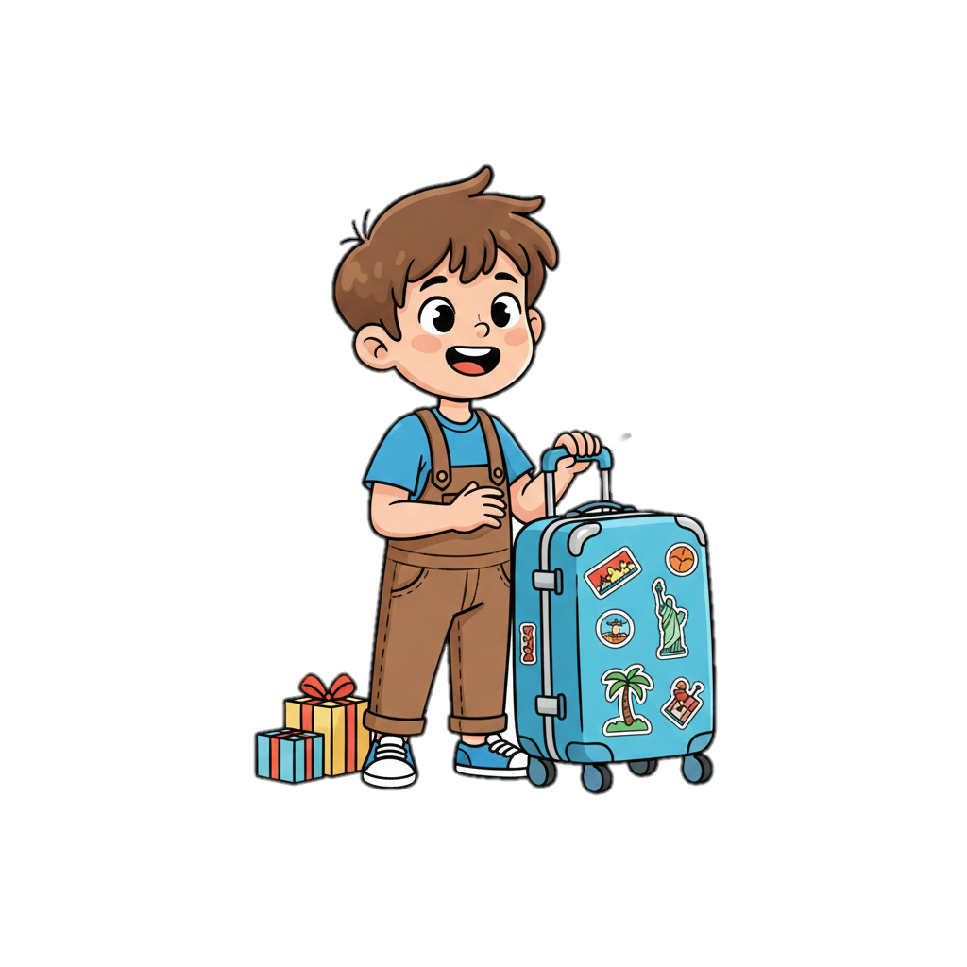
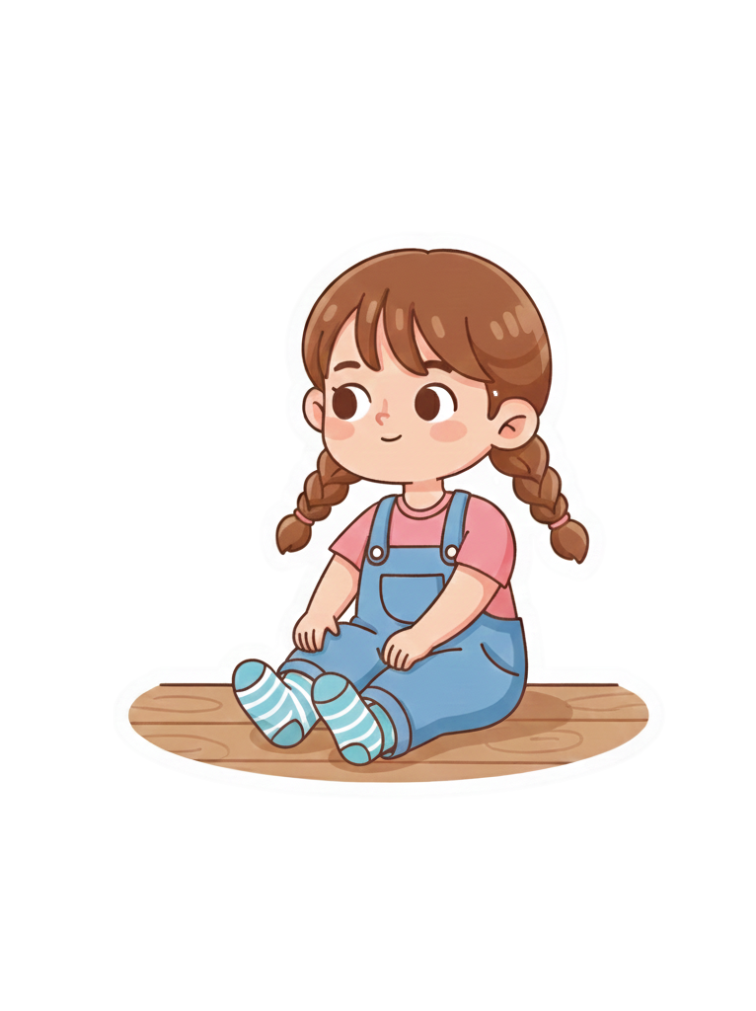
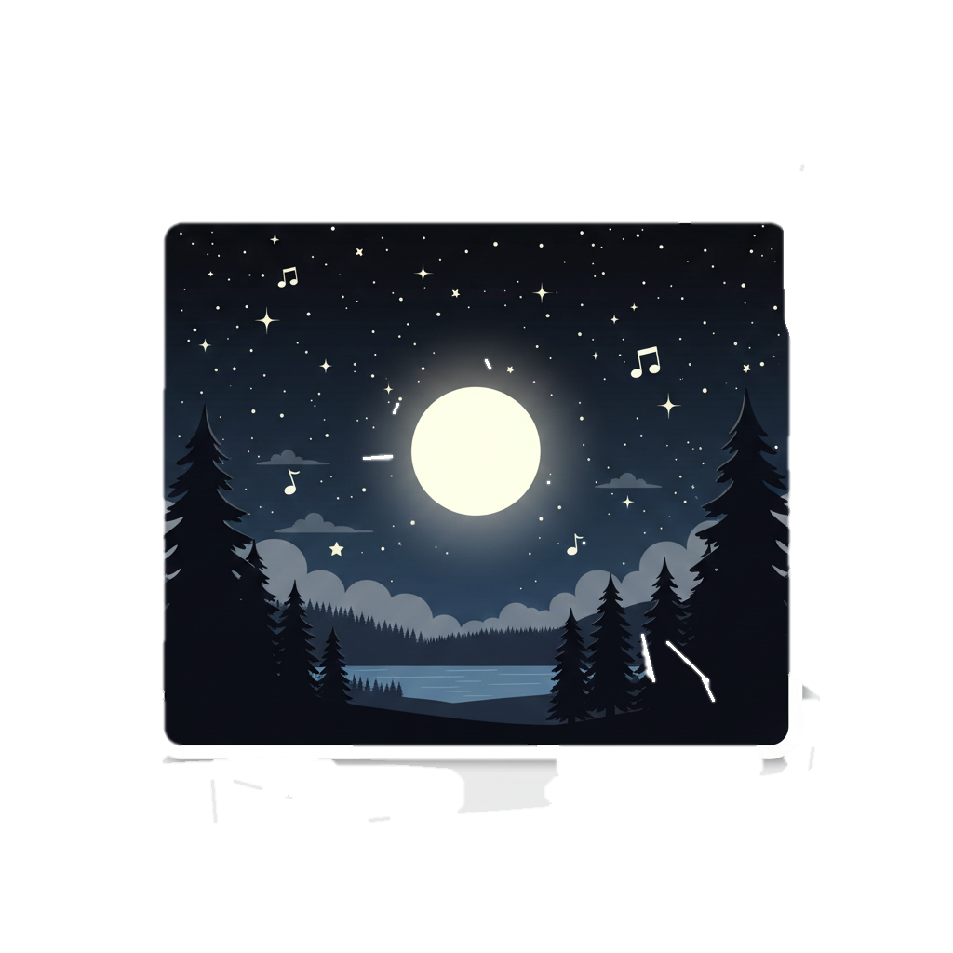
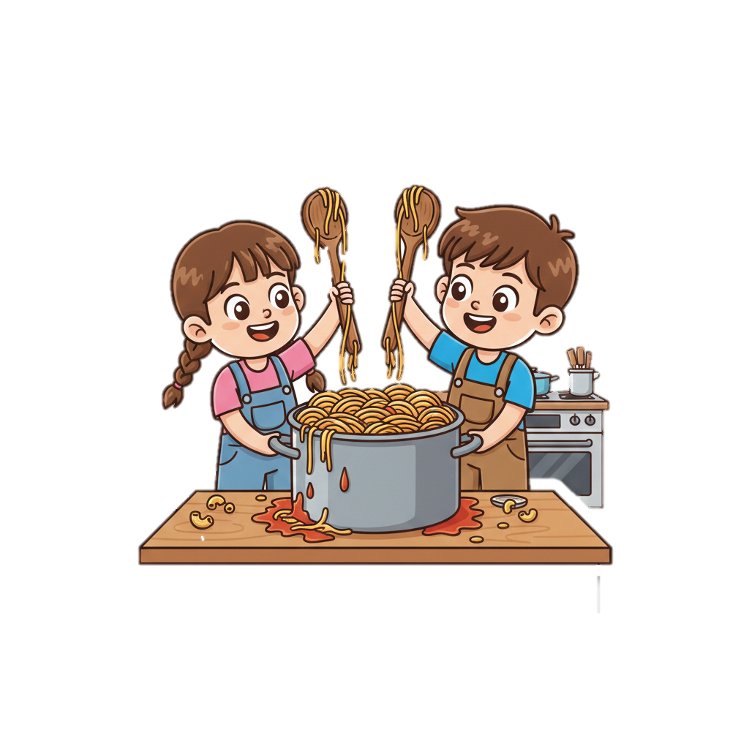



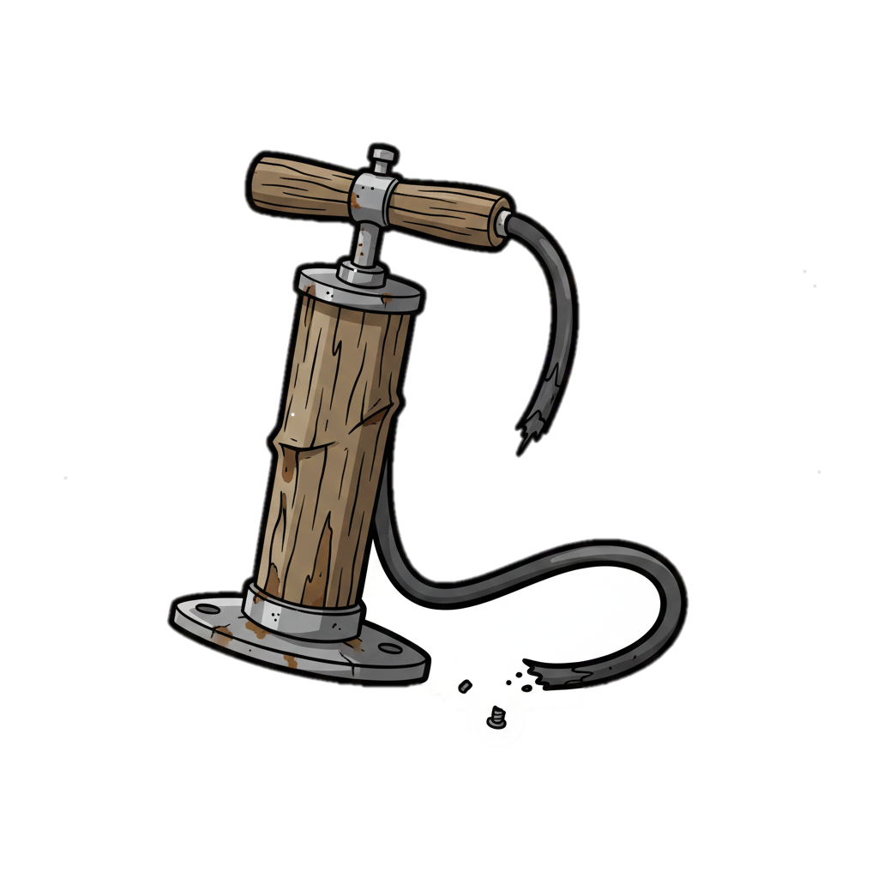

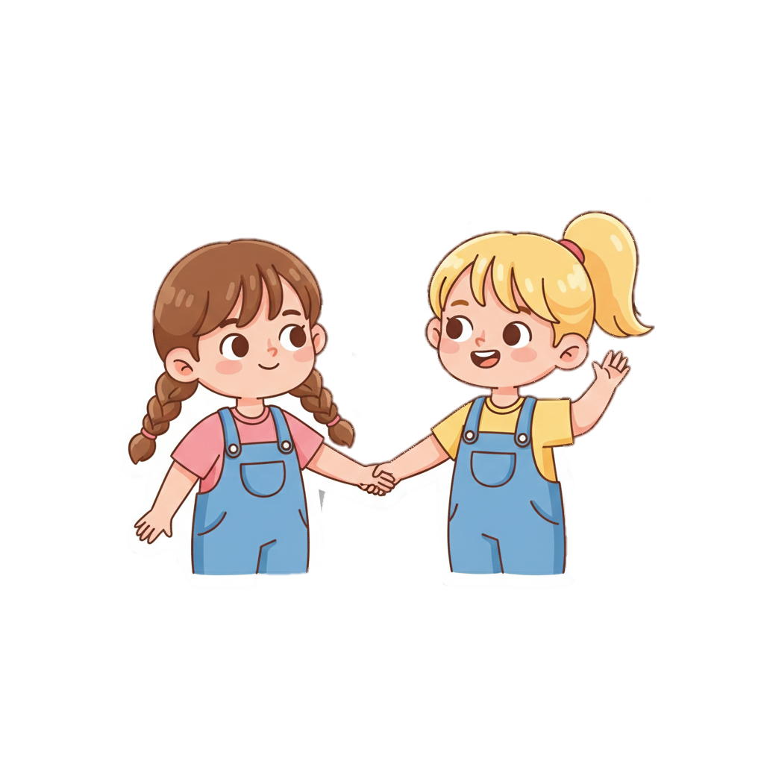

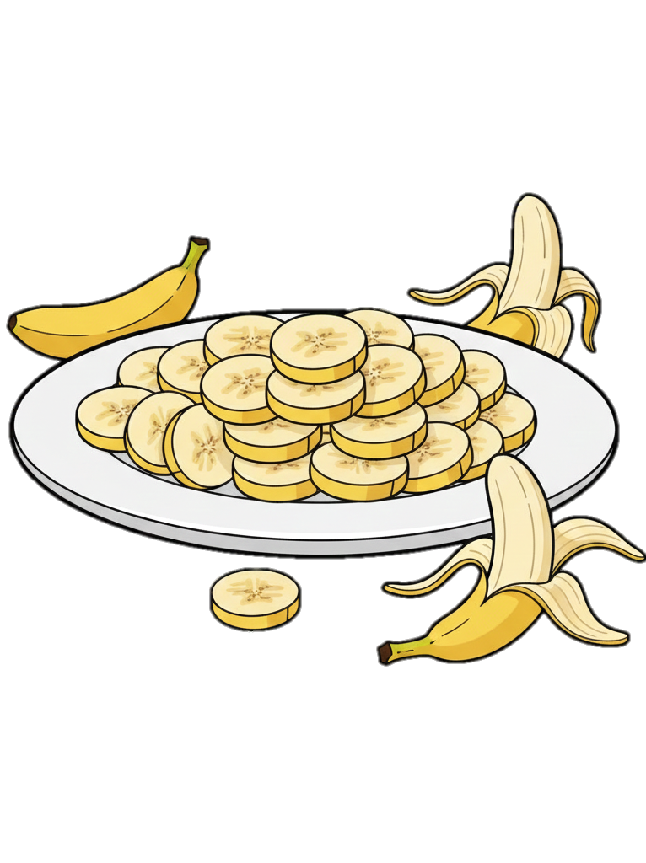

носки.
На ноги
бананы.
На
надели
тарелке нарезанные
В
грязное
У
новая
знакомая.
окно.
комнате
Насти
Наступила
ночь.
Весной
нарциссы.
растут
тёмная
новый
комбинезон.
Нужно
насос.
починить
У Нины
новый
чемодан.
макарон.
Дети
наварили
У Антона

